Slide 1
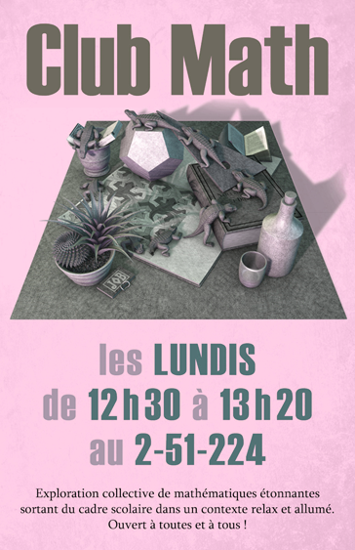
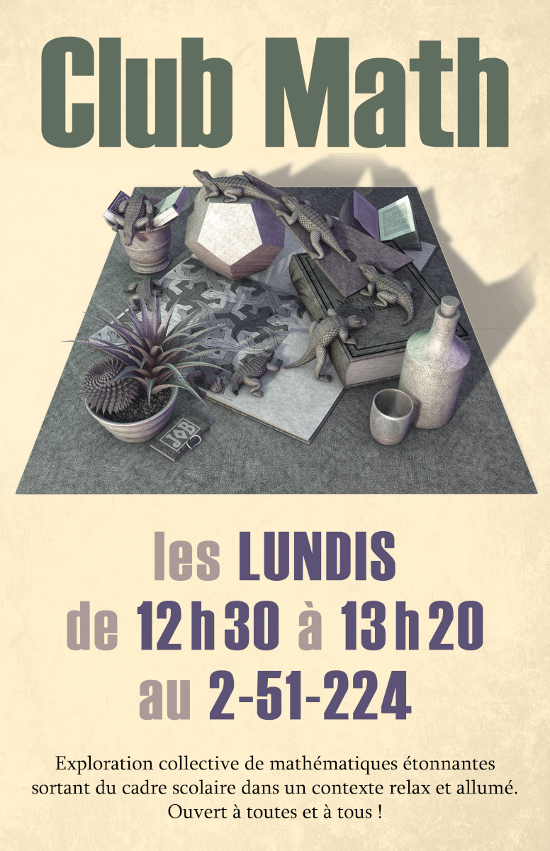
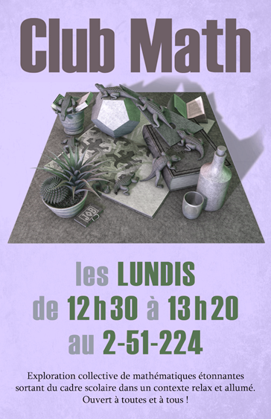
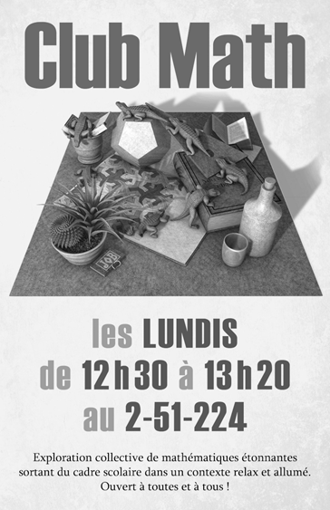
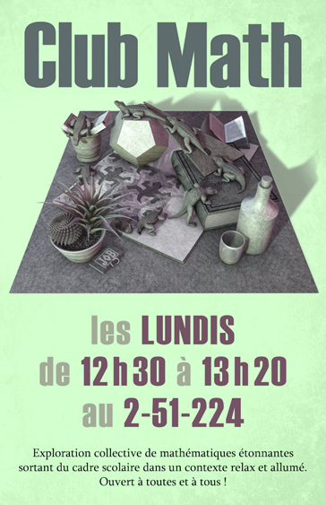
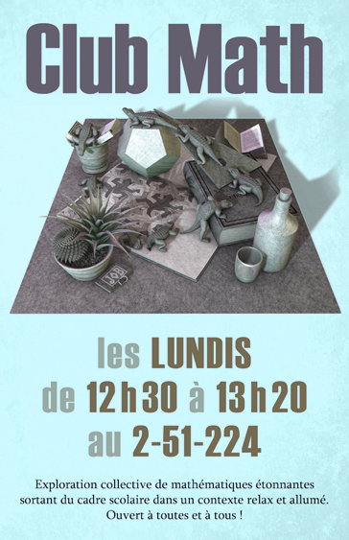

Slide 2
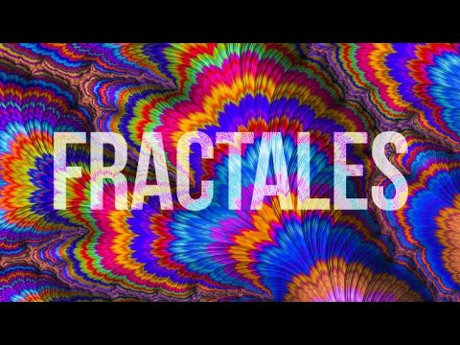

Slide 4
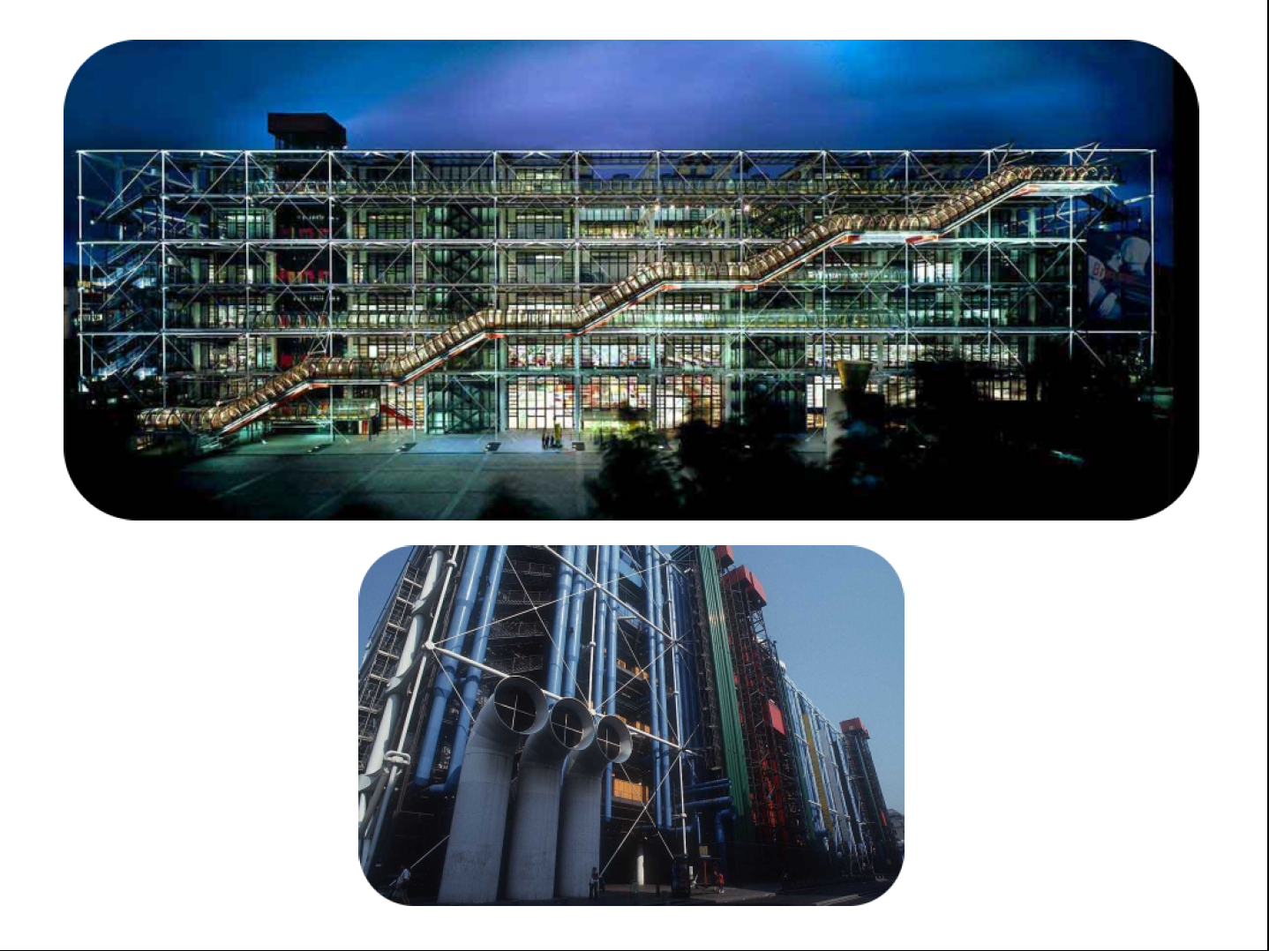

Slide 5
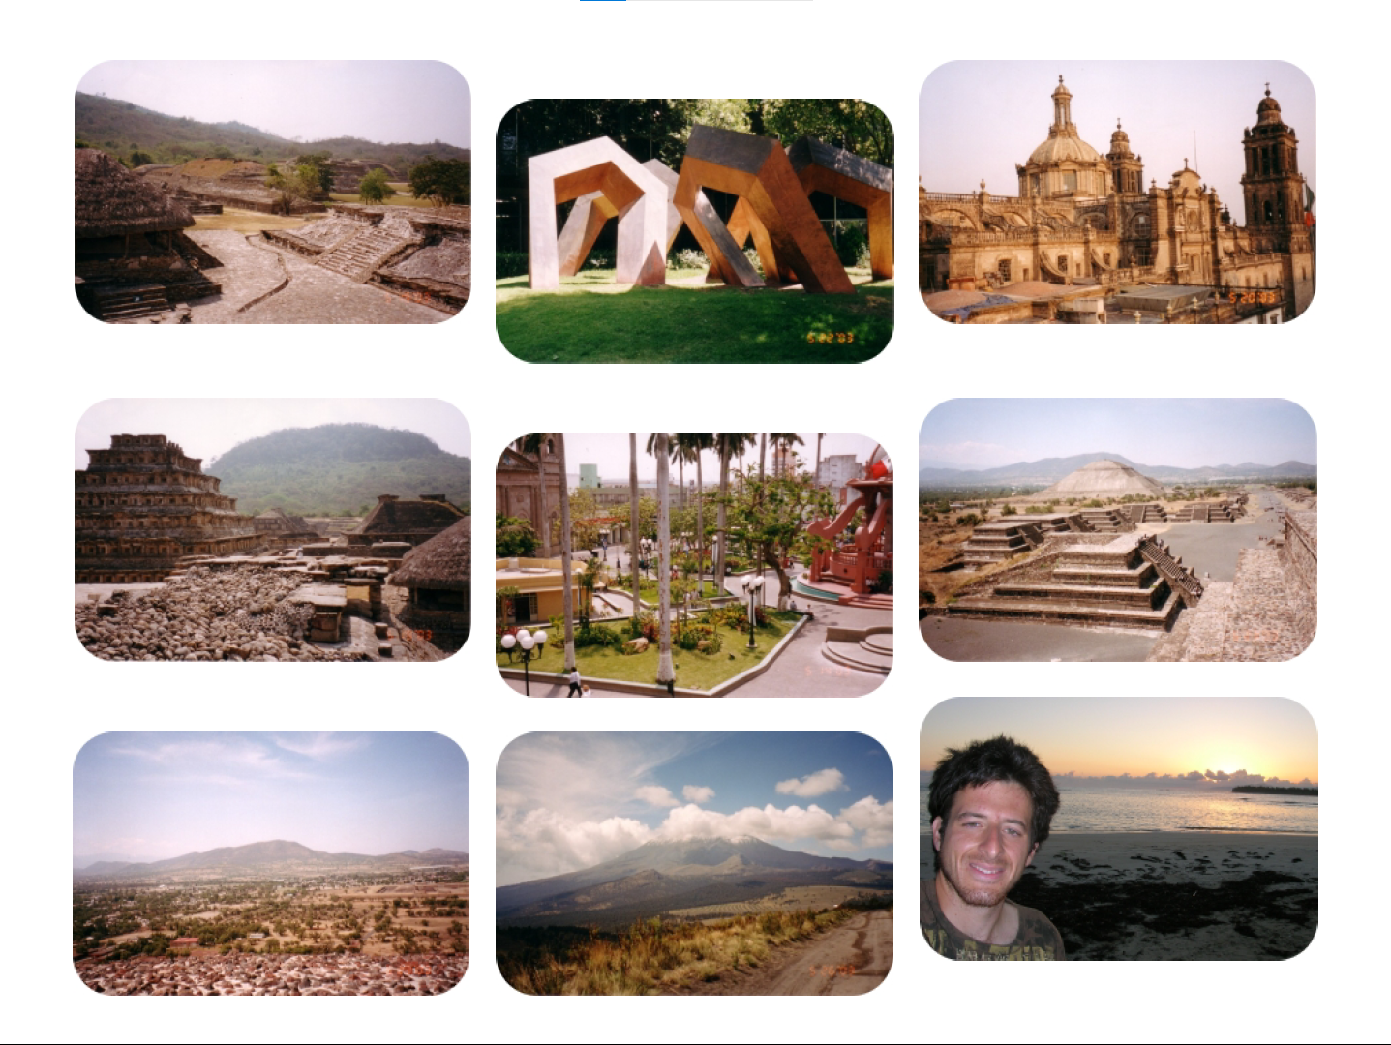

Slide 6
Vidéo de Mandelbrot
Eye of the Universe - Mandelbrot Fractal Zoom (e1091)
https://www.youtube.com/watch?v=pCpLWbHVNhk

Slide 7
Définition d'une fractale
Forme géométrique infiniment fragmentée de telle sorte que chaque échantillon, à n'importe quelle échelle, possède une apparence semblable à l'ensemble.

Slide 8
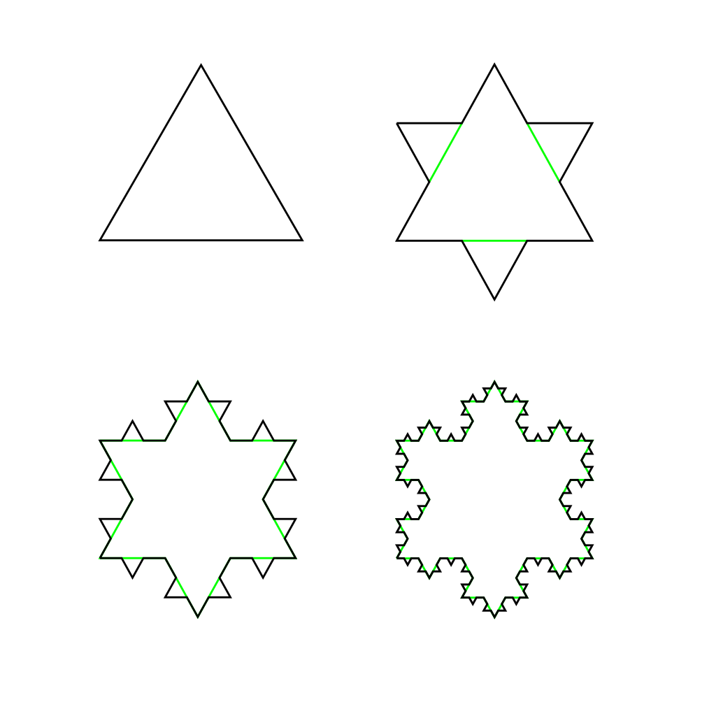
Flocon de Koch (1906)

Slide 9
Flocon de Koch (1906)
Aire ?
Périmètre ?

Slide 10
Triangle de Sierpinski (1915)

Slide 11
Tapis de Sierpinski (1916)

Slide 12
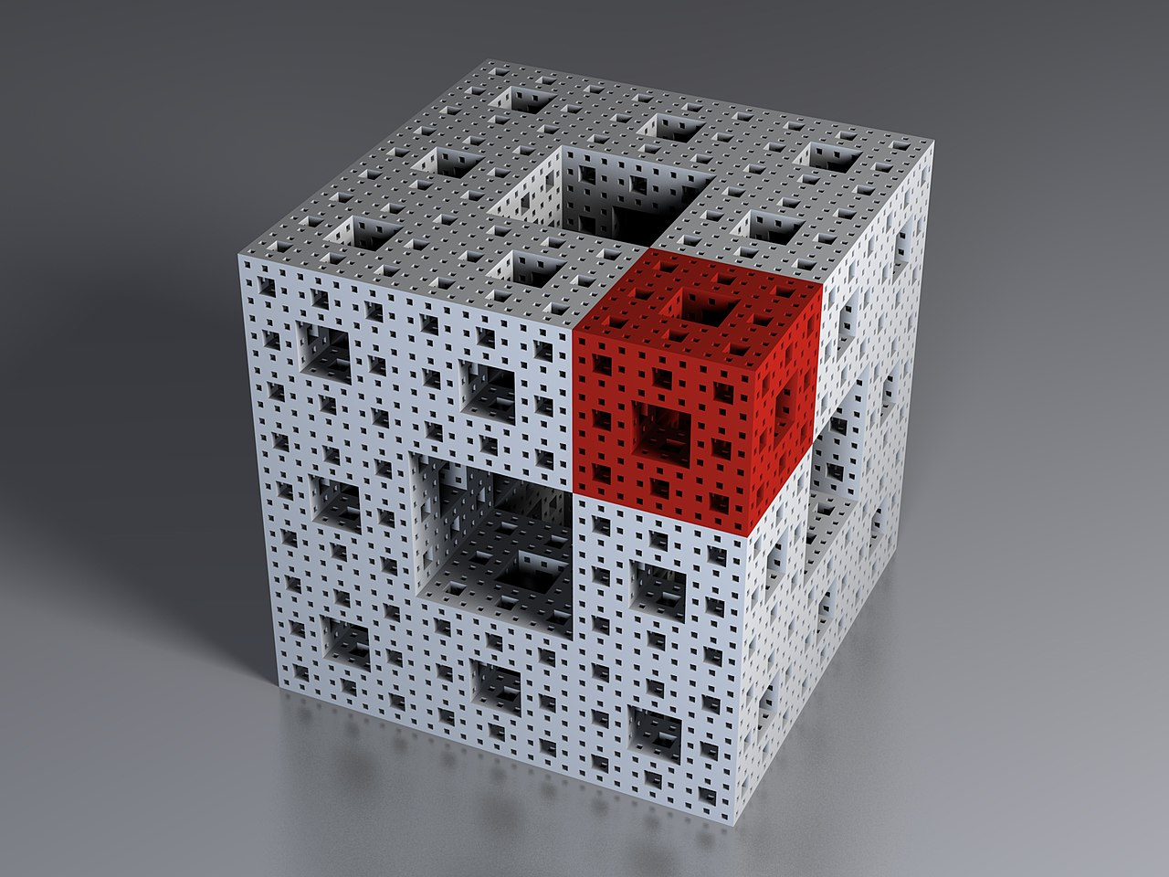
Éponge de Menger (1926)

Slide 13
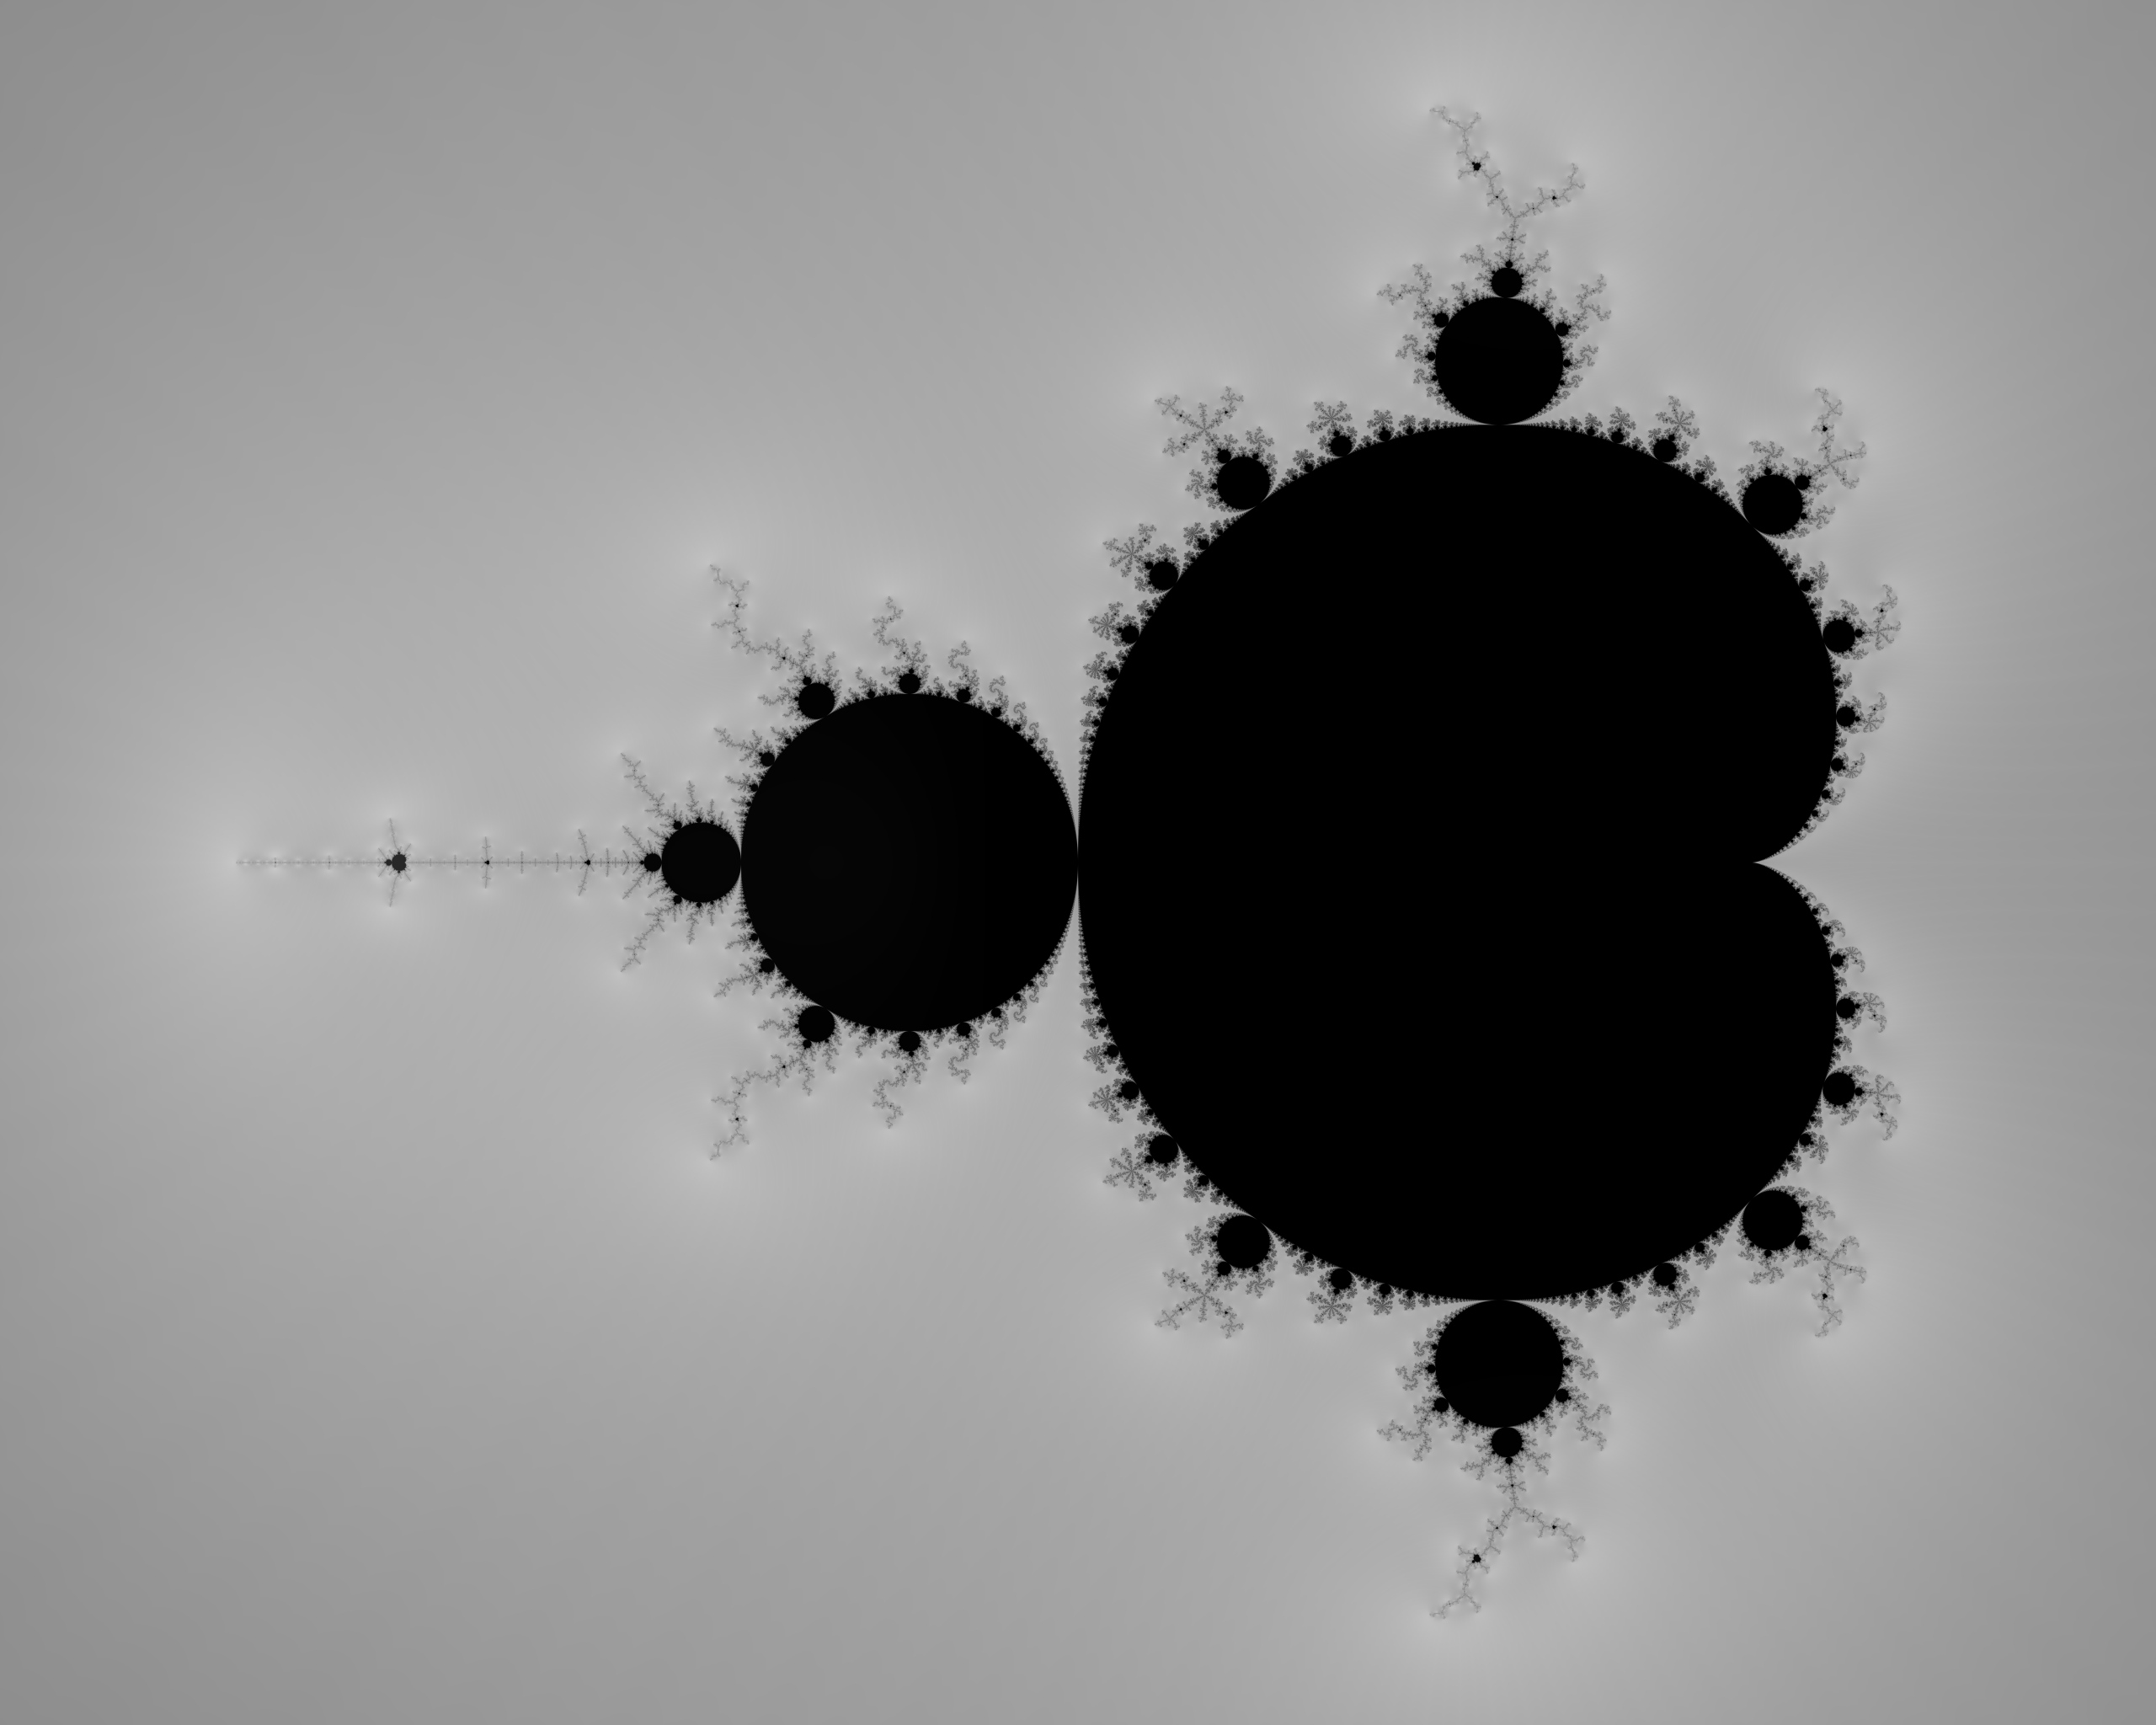
Ensemble de Mandelbrot (1978)

Slide 14
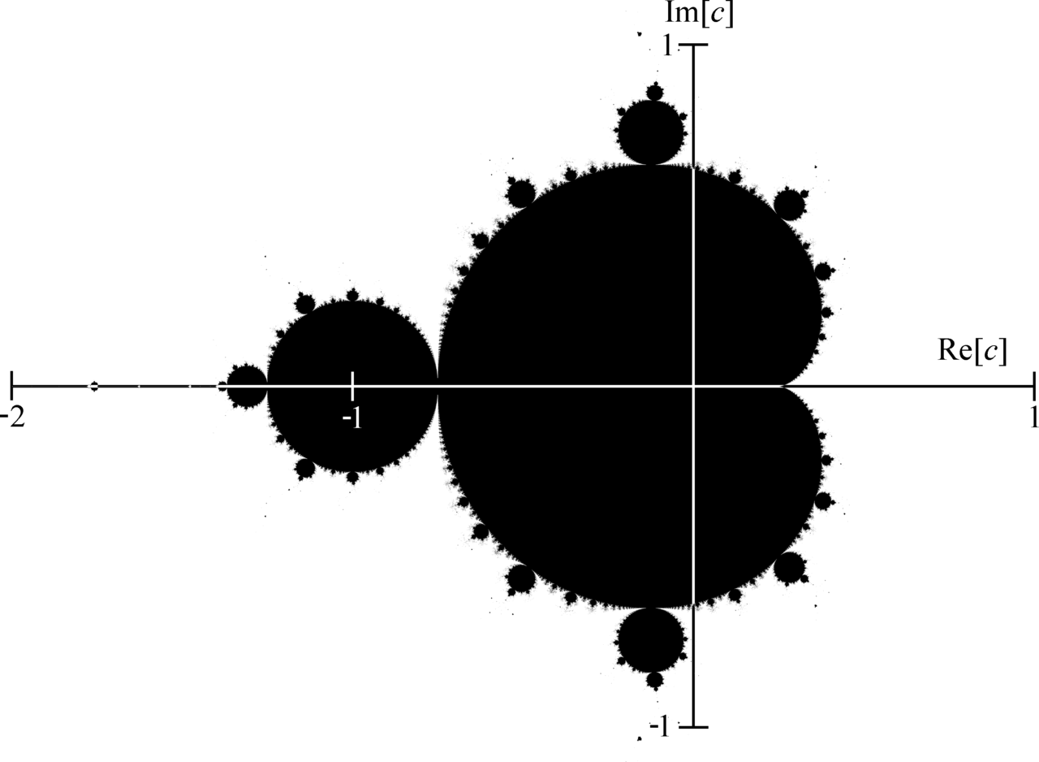
Ensemble de Mandelbrot (1978)
Ensemble des points $c$ du plan complexe pour lesquels la suite de nombres complexes définie par récurrence par :
$$\left\{\begin{matrix}z_{0}=0 \\ z_{n+1}=z_{n}^{2}+c\end{matrix}\right.$$
est bornée.

Slide 15
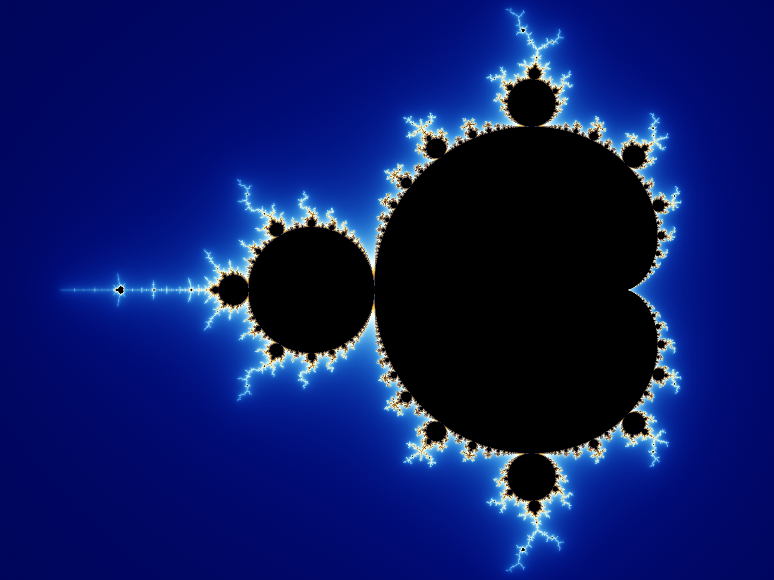
Ensemble de Mandelbrot (1978)

Slide 16
Vidéos
Cette FORME va changer le MONDE ! (Science Trash)
https://www.youtube.com/watch?v=51dFGX5g4So
NEW 2016 Psychedelic Psychill 3D Visual Progressive Music Mix
https://www.youtube.com/watch?v=8t3XYNxnUBs

Slide 17
Vos questions !

